Slide 1
Προς το τέλος του 19^{ου} αι. και στις αρχές του 20ού αι. αρχίζουν να εμφανίζονται νέες τάσεις στην τέχνη της γλυπτικής στον ελληνικό χώρο. Παράλληλα με τις κρατικές και τις ιδιωτικές παραγγελίες, οι γλύπτες στρέφονται και σε συνθέσεις που απομακρύνονται από τα κλασικιστικά πρότυπα και μοτίβα. Πλέον οι έλληνες καλλιτέχνες στρέφονται σε συνθέσεις ελεύθερης έμπνευσης διευρύνοντας ταυτόχρονα τη θεματογραφία τους.

Slide 2
10. Τι γνωρίζετε για το έργο του Δημήτριου Φιλιππότη;
Δημήτρης Φιλιππότης (1839-1919)
Γεννήθηκε στον Πύργο της Τήνου. Πήρε τα πρώτα μαθήματα γλυπτικής από το γλύπτη πατέρα του. Μάλιστα σε ηλικία 13 ετών βοήθησε τον πατέρα του να χτίσει τη Μονή του Αγίου Παύλου στο Άγιο Όρος. Εκεί παρέμεινε έξι χρόνια μέχρι την ολοκλήρωση του ναού. Η παραμονή του στο Άγιο Όρος επηρέασε τη μετέπειτα ζωή του.
Τελείωσε το Γυμνάσιο στην Αθήνα. Φοίτησε στο Σχολείο των Τεχνών (1858-1862) όπου αποφοίτησε με βαθμό Άριστα. Παράλληλα εργαζόταν στο ανδριαντοποιείο των αδερφών Φυτάλη. Το 1864 με υποτροφία του Ιερού Ιδρύματος Ευαγγελιστρίας της Τήνου πήγε να σπουδάσει στη Ρώμη. Εκεί στην Ακαδημία του Αγίου Λουκά μαθήτευσε δίπλα στους καθηγητές τους Έμιλ Βολφ και Καρλ Φος. Μετά το τέλος των σπουδών του εγκαταστάθηκε στην Αθήνα. Άνοιξε εργαστήριο μαρμαρογλυπτικής (μεταξύ Πλατείας Ομονοίας και Πολυτεχνείου).
Φιλοτέχνησε προτομές, ταφικά μνημεία, έργα με μυθολογικό και κυρίως ηθογραφικό περιεχόμενο.

Slide 3
Υπήρξε πολύ παραγωγικός γλύπτης.
Ήταν ο πρώτος ο οποίος εισήγαγε στην ελληνική γλυπτική μια πιο ανάλαφρη θεματογραφία, η οποία δεν ήταν εντελώς προσκολλημένη στα αυστηρά κλασικά πρότυπα. Ήταν από τους πρώτους γλύπτες που ενδιαφέρθηκε για την ελεύθερη και πιο ρεαλιστική σύνθεση, διατηρώντας ταυτόχρονα μια σύνδεση με τον κλασικισμό.
Τα στοιχεία που υιοθέτησε από την κλασική τέχνη ήταν η τέλεια επεξεργασία του μαρμάρου, τα γυμνά σώματα και η αρμονία. Από τον ρεαλισμό υιοθέτησε την αποτύπωση της ψυχικής κατάστασης, την φυσική κίνηση και την έκφραση.
Τα θέματα των δικών του γλυπτών προέρχονταν, κυρίως, από την καθημερινή ζωή των απλών ανθρώπων. Οι παιδικές μορφές στη φύση, όπως ο Θεριστής και ο Μικρός Ψαράς θα αποτελέσουν ένα νέο είδος στη γλυπτική τέχνη. O Φιλιππότης με τα γλυπτά του κατάφερε να φέρει την ελληνική γλυπτική τέχνη σε επαφή με τις αντιλήψεις και την τέχνη της Ευρώπης. Οι σπουδές του στη Ρώμη σίγουρα έπαιξαν πολύ σημαντικό ρόλο σε αυτή τη διαδικασία. Η στροφή προς τη ρεαλιστική και όχι την εξιδανικευμένη ή ωραιοποιημένη απεικόνιση είναι εμφανής και στις προτομές που φιλοτέχνησε, ακόμη και στα ταφικά μνημεία.

Slide 4
Η γνωριμία του με το βασιλιά Γεώργιο Α΄ του εξασφάλισε τα χρήματα για τη συμμετοχή του σε διεθνή διαγωνισμό στη Ρώμη, όπου απέσπασε το «Μέγα Γενικόν Βραβείον» για το Θεριστή του (1870). Δεν κατάφερε ποτέ να διοριστεί καθηγητής γλυπτικής στο Πολυτεχνείο, γεγονός που σημαίνει ότι το επίσημο κράτος δεν είχε αναγνωρίσει την αξία του έργου του, όσο ζούσε τουλάχιστο. Μετά το θάνατό του του απονεμήθηκε το Μεγάλο Βραβείο των Γραμμάτων και των Τεχνών. Παρά την ακαδημαϊκή του κατάρτιση δεν έπαψε να θεωρεί τον εαυτό του ως έναν απλό «τεχνίτη». Έζησε μια απλή ζωή μακριά από τα φώτα και την κοσμική ζωή.
Πολλά γλυπτά του Φιλιππότη βρίσκονται σήμερα σε πολλούς δημόσιους χώρους της Αθήνας. Για παράδειγμα το Παιδί με τα Σταφύλια στην Πλατεία Συντάγματος, ο Ξυλοθραύστης και ο Μικρός ψαράς στο Ζάππειο, τα δύο επιβλητικά λιοντάρια στη σκάλα της βίλας Καζούλη στην Κηφισιά. Έργα του βρίσκονται στην Εθνική Πινακοθήκη, στο Δημοτικό Βρεφοκομείο, στη Δημοτική Πινακοθήκη Αθηνών, στο Α΄ Νεκροταφείο Αθηνών, στο Νεκροταφείο Πειραιώς, στην Τήνο, σε πλατείες, ναούς και νεκροταφεία άλλων πόλεων.

Slide 5
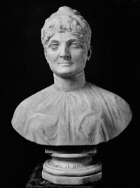
Φιλιππότης, Προτομή Αικατερίνης Κωνσταντινίδου, 1896 (Εθνική Πινακοθήκη). Εμφανής η στροφή του προς την ρεαλιστική και όχι την εξιδανικευμένη απεικόνιση το προσώπου.

Slide 6
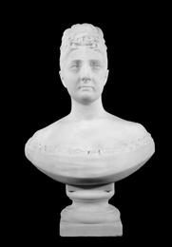
Φιλιππότης, Προτομή Ειρήνης Αμπανοπούλου, 1879 (Εθνική Πινακοθήκη)

Slide 7
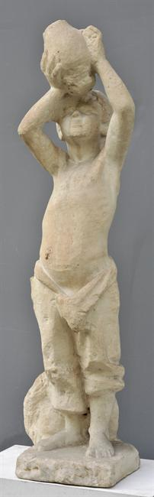
Φιλιππότης, Παιδί με κουμπαρά, 1888 (Εθνική Πινακοθήκη)

Slide 8
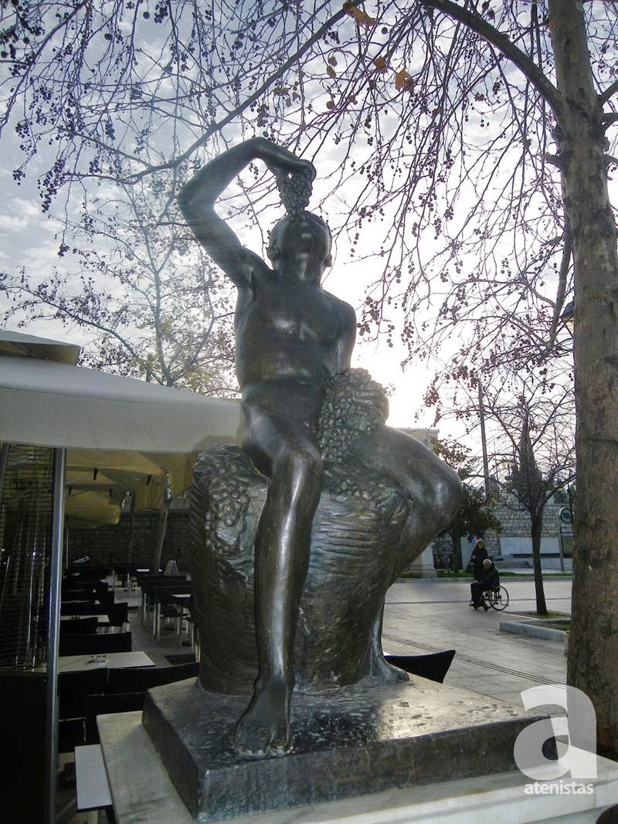
Φιλιππότης, Το παιδί με τα σταφύλια, Πλατεία Συντάγματος

Slide 9
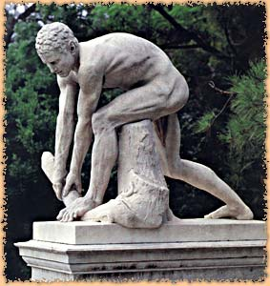
Φιλιππότης, Ξυλοθραύστης, Ζάππειο: Στο έργο αυτό συνδυάζονται με τον καλύτερο τρόπο τα στοιχεία της κλασικής τέχνης και του ρεαλισμού: η ρεαλιστική κίνηση, η τέλεια απόδοση των μυών, η έκφραση του προσώπου (επόμενη εικόνα), στο οποίο αποτυπώνεται η δυσκολία της προσπάθειας του Ξυλοθραύστη, το γυμνό σώμα και η απόδοση της στιγμής.

Slide 10
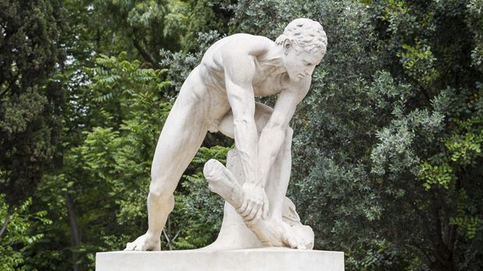

Slide 11
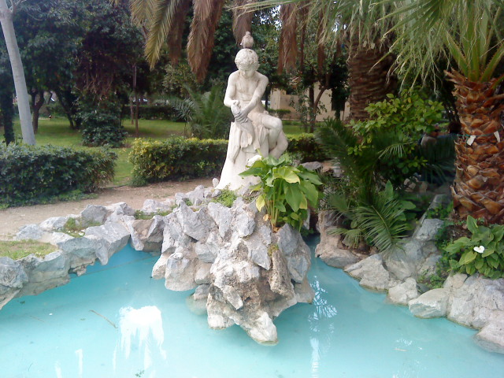
Φιλιππότης, Ο μικρός ψαράς, Ζάππειο

Slide 12
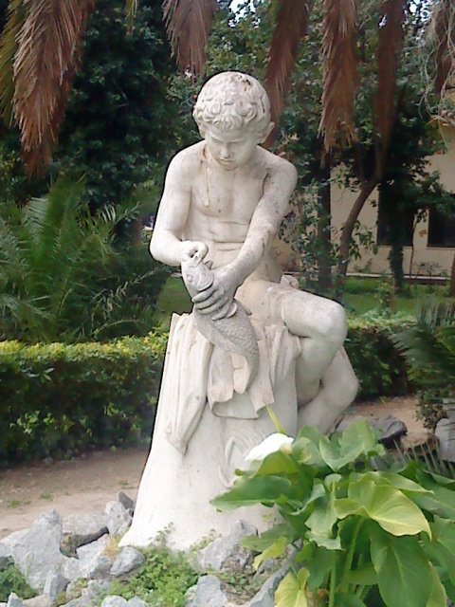

Slide 13
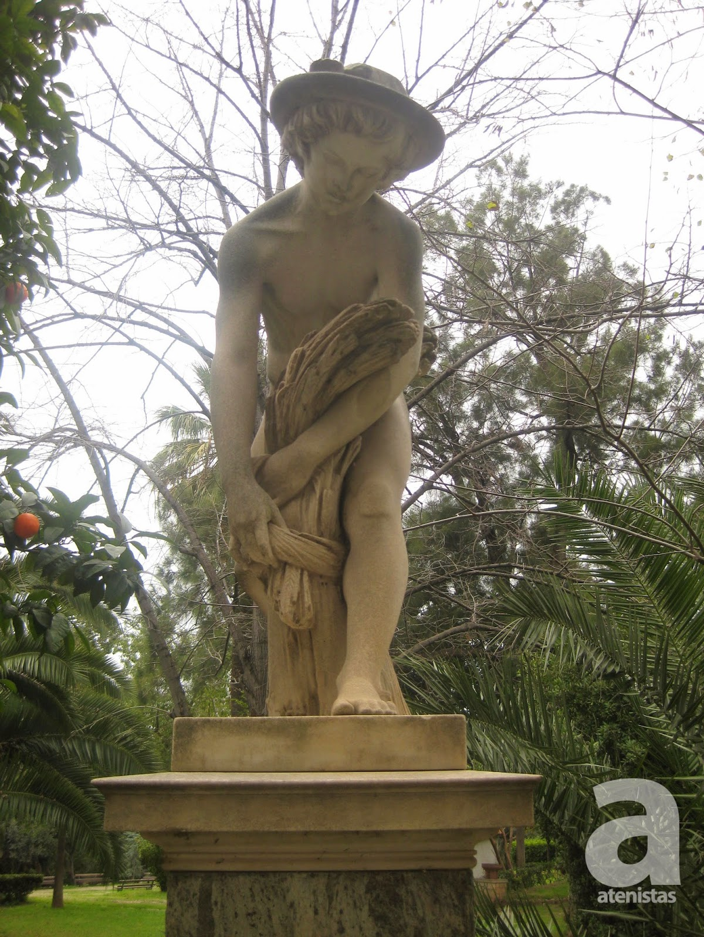
Φιλιππότης, Ο μικρός θεριστής/Ο θεριστής, ΚΑΤ

Slide 14
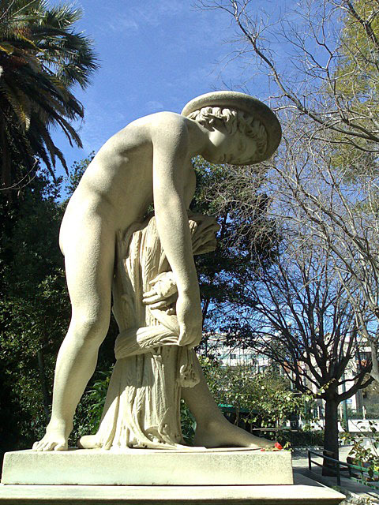

Slide 15
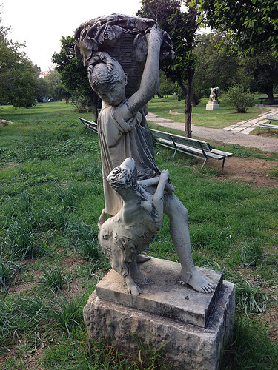
Φιλιππότης, Η οπωροπώλις, ΚΑΤ

Slide 16
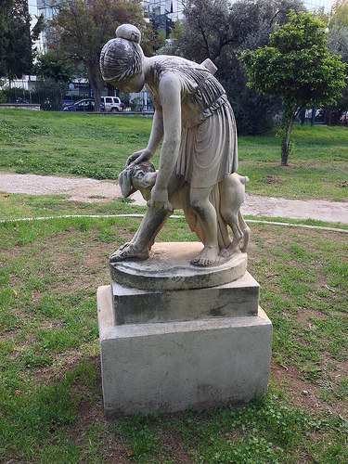
Φιλιππότης, Η Άρτεμις με σκύλο, ΚΑΤ

Slide 17
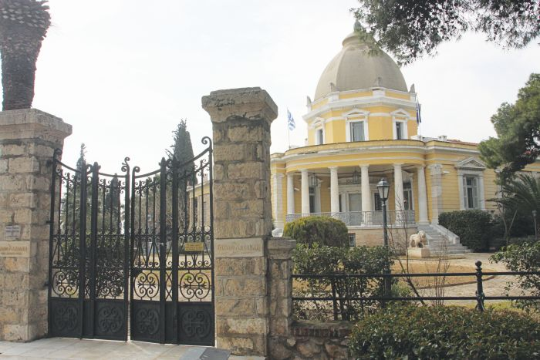
Βίλα Καζούλη, Κηφισιά

Slide 18
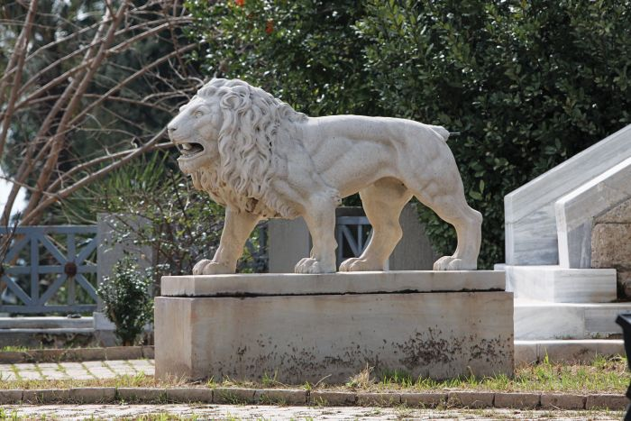
Φιλιππότης, Βίλα Καζούλη

Slide 19
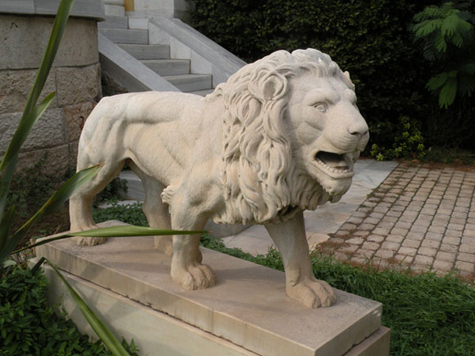

Slide 20
Γεώργιος Βρούτος (1834-1909)
Γεννήθηκε στην Αθήνα, με καταγωγή από την Κρήτη. Σπούδασε γλυπτική στη Σχολή Καλών Τεχνών (1859-1864) με καθηγητή το Γεώργιο Φυτάλη. Παράλληλα με τη Σχολή έκανε μαθήματα μαρμαροτεχνίας στο εργαστήριο του καθηγητή και γλύπτη Ιωάννη Κόσσου.
Το 1866 με υποτροφία της βασίλισσας Όλγας πήγε στη Ρώμη (Ακαδημία Αγίου Λουκά) για να συνεχίσει τις σπουδές του κοντά στον Κανόβα και άλλους γνωστούς ιταλούς γλύπτες της εποχής. Μετά την ολοκλήρωση των σπουδών του επέστρεψε στην Αθήνα και άνοιξε το δικό του εργαστήριο στην Πλάκα (1873). Δέκα χρόνια αργότερα (1883) διορίστηκε καθηγητής γλυπτικής στη Σχολή Καλών Τεχνών, στη θέση του Λεωνίδα Δρόση. Έμεινε στη θέση αυτή μέχρι το θάνατό του (1909).
Παρόλο που οι ακαδημαϊκές του σπουδές τον είχαν προετοιμάσει για να υπηρετήσει τα κλασικιστικά πρότυπα και ιδεώδη, στην πορεία η καλλιτεχνική του δημιουργία δείχνει στοιχεία προσαρμογής και υιοθέτησης των ρεαλιστικών αντιλήψεων.

Slide 21
Ασχολήθηκε με όλα τα είδη γλυπτών. Φιλοτέχνησε προτομές, ανδριάντες, ταφικά μνημεία. Τα θέματά του προέρχονταν από την ελληνική μυθολογία αλλά και από την καθημερινότητα των απλών ανθρώπων. Έργα του όπως το Παιδί με τον κάβουρα ή Καρκινοφοβία και Έρωτας σπάζει το τόξο του, το οποίο το 1900 βραβεύτηκε στη Διεθνή Έκθεση του Παρισιού, εντάσσονται στην θεματογραφία που ήταν ευρέως αποδεκτή σε όλη την Ευρώπη εκείνη την περίοδο. Πρόκειται για τις ηθογραφίες, συνθέσεις δηλαδή από την καθημερινή ζωή των απλών ανθρώπων. Τέτοιες γλυπτές συνθέσεις προορίζονταν για τη διακόσμηση ιδιωτικών και δημόσιων κήπων με σκοπό την ευχαρίστηση του κοινού.

Slide 22
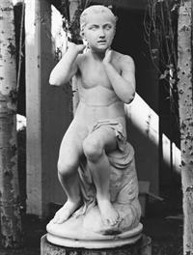
Βρούτος, Ηχώ, 1887 (Εθνική Πινακοθήκη)

Slide 23
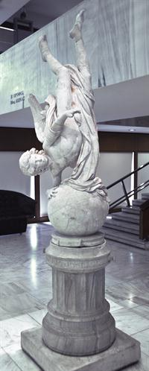
Βρούτος, Το πνεύμα του Κοπέρνικου, 1877 (Εθνική Πινακοθήκη)

Slide 24
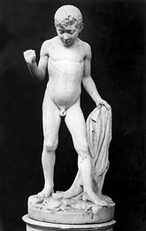
Βρούτος, Το παιδί με τον κάβουρα/Καρκινοφοβία, 1891 (Εθνική Πινακοθήκη)

Slide 25
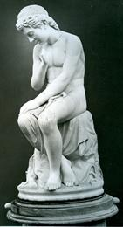
Βρούτος, Νάρκισσος, 1886 (Εθνική Πινακοθήκη)

Slide 26
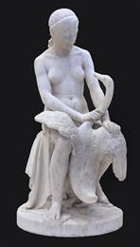
Βρούτος, Η Λήδα και ο κύκνος, (Εθνική Πινακοθήκη)

Slide 27
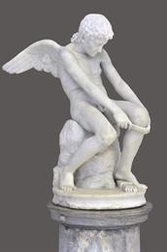
Βρούτος, Έρωτας που σπάζει το τόξο του, π. 1896 (Εθνική Πινακοθήκη)

Slide 28
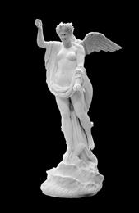
Βρούτος, Ερινύα ή Θύελλα, 1903 (Εθνική Πινακοθήκη)

Slide 29
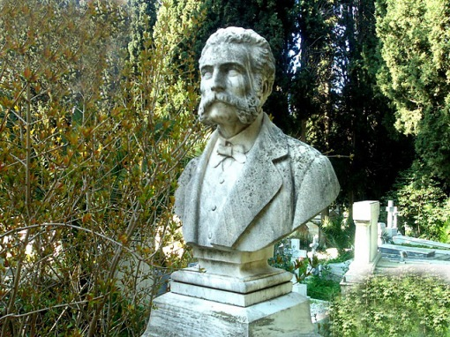
Βρούτος, Ταφική προτομή Ιωάννη Κόσσου, 1877, Α΄ Νεκροταφείο Αθηνών

Slide 30
Γεώργιος Βιτάλης (1838-1901)
Γεννήθηκε στο χωριό Υστέρνια της Τήνου. Όπως και ο Φιλιππότης ήταν γιος εμπειρικού αρχιτέκτονα. Από τον πατέρα του πήρε τα πρώτα μαθήματα γλυπτικής. Μάλιστα είχε ακολουθήσει τον πατέρα του στη Σμύρνη και τον βοήθησε στην ανέγερση νεοκλασικών οικιών. Έπειτα εγκαθίσταται στην Αθήνα και αρχίζει να παρακολουθεί μαθήματα γλυπτικής στο εργαστήριο του Γεωργίου Φυτάλη.
Τελείωσε τη Σχολή καλών Τεχνών με καθηγητές το Φυτάλη και τον Ιωάννη Κόσσο. Το 1864 με υποτροφία του Ιερού Ιδρύματος Ευαγγελιστρίας Τήνου και τη στήριξη της βασίλισσας Αμαλίας συνέχισε τις σπουδές του στην Ακαδημία του Μονάχου κοντά στον καθηγητή Μαξ Βίντμαν (Max von Wındmann). Όταν τελείωσε τις σπουδές του επέστρεψε στην Ελλάδα και εγκαταστάθηκε στη Σύρο. Άνοιξε δικό του εργαστήριο όπου λάμβανε πολλές παραγγελίες. Πολλά έργα του κοσμούν το Νεκροταφείο και το Δημαρχείο της Ερμούπολης. Οι προτομές του κοσμούν πολλά αρχοντικά του νησιού, καθώς και άλλων νησιών των Κυκλάδων.
Θεωρείται ένας από τους κύριους εκπροσώπους του νεοκλασικισμού στην Ελλάδα. Πολλά από τα έργα του βραβεύτηκαν με χρυσά και αργυρά μετάλλια σε εκθέσεις εντός και εκτός Ελλάδας.

Slide 31
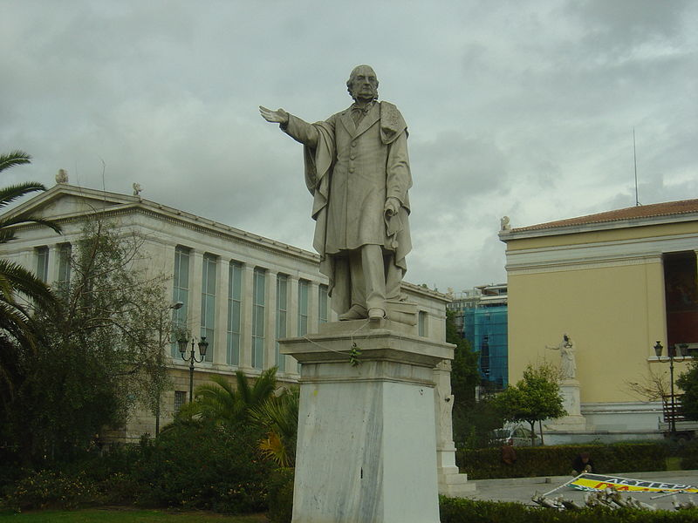
Βιτάλης, Ανδριάντας Ουίλιαμ Γλάδστωνα, Προαύλιο Πανεπιστημίου Αθηνών

Slide 32
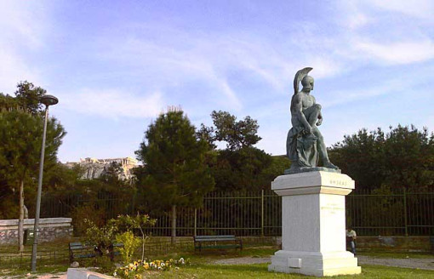
Βιτάλης, Θησέας, 1868, Πλατεία Θησείου

Slide 33
